Slide 1
斜率优化dp

Slide 2

斜率优化，亦就是说把决策与决策之间表示成一个类似斜率$\frac{y1−y2}{\begin{aligned}x1−x2 \\ \end{aligned}}$的式子，进一步分析其中的单调性，并用队列维护其有用决策。因此斜率优化又称为队列优化。

Slide 3
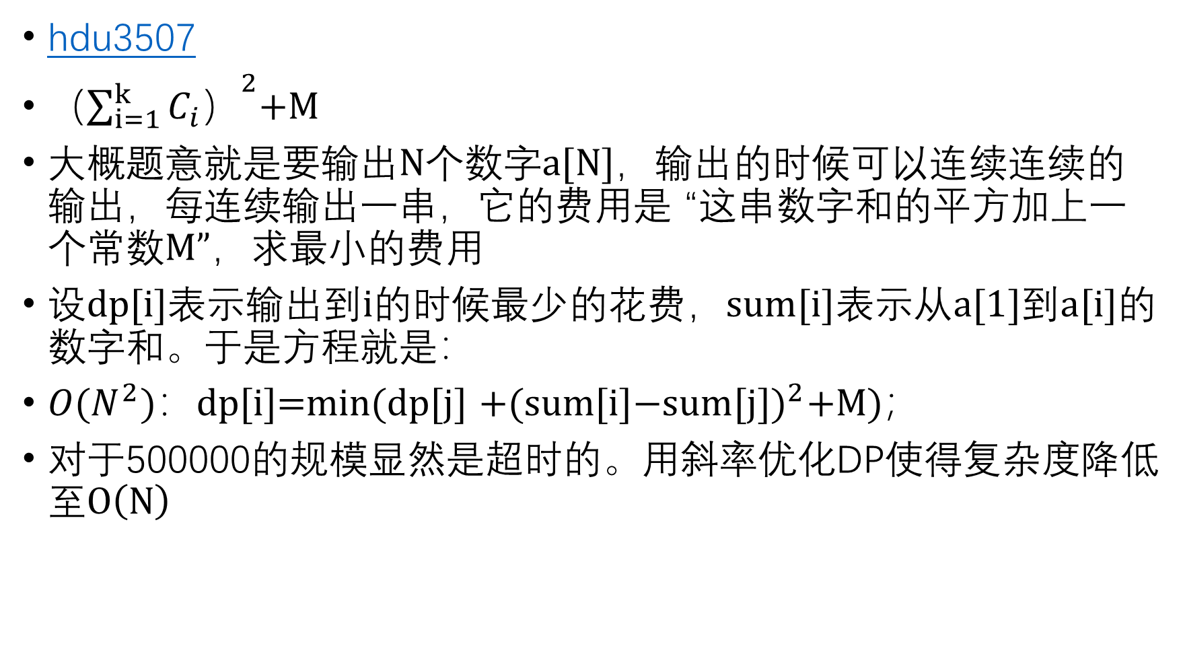
hdu3507
（${\sum_{i=1}^{k}{C_{i}）}}^{2}$+M
大概题意就是要输出N个数字a[N]，输出的时候可以连续连续的输出，每连续输出一串，它的费用是 “这串数字和的平方加上一个常数M”，求最小的费用
设dp[i]表示输出到i的时候最少的花费，sum[i]表示从a[1]到a[i]的数字和。于是方程就是：
${O(N}^{2})：$dp[i]=min(dp[j] +${\text{(}\text{sum}\text{[}\text{i}\text{]−}\text{sum}\text{[}\text{j}\text{])}}^{2}$+M)；
对于500000的规模显然是超时的。用斜率优化DP使得复杂度降低至$O\left(N\right)$

Slide 4
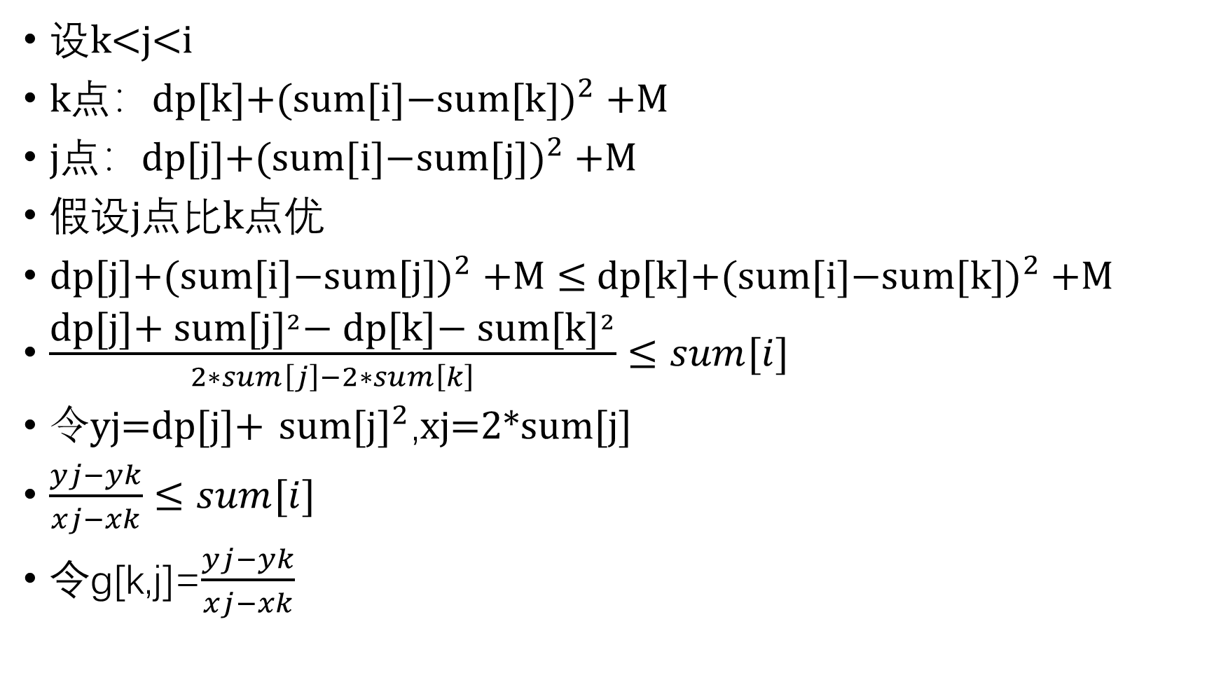
设k<j<i
k点：dp[k]+${\text{(}\text{sum}\text{[}\text{i}\text{]−}\text{sum}\text{[}k\text{])}}^{2}$+M
j点：dp[j]+${\text{(}\text{sum}\text{[}\text{i}\text{]−}\text{sum}\text{[}\text{j}\text{])}}^{2}$+M
假设j点比k点优
dp[j]+${\text{(}\text{sum}\text{[}\text{i}\text{]−}\text{sum}\text{[}\text{j}\text{])}}^{2}$+M $≤$dp[k]+${\text{(}\text{sum}\text{[}\text{i}\text{]−}\text{sum}\text{[}k\text{])}}^{2}$+M
$\frac{\text{dp}\text{[}\text{j}\text{]+ }{\text{sum}\text{[}\text{j}\text{]}}^{2}\text{− }\text{dp}\text{[}\text{k}\text{]− }{\text{sum}\text{[}\text{k}\text{]}}^{2}}{2∗sum\left[j\right]−2∗sum\left[k\right]}≤sum[i]$
令yj=dp[j]+ ${\text{sum}\text{[}\text{j}\text{]}}^{2}$,xj=2*sum[j]
$\frac{yj−yk}{xj−xk}≤sum[i]$
令g[k,j]=$\frac{yj−yk}{xj−xk}$
i
j
k

Slide 5
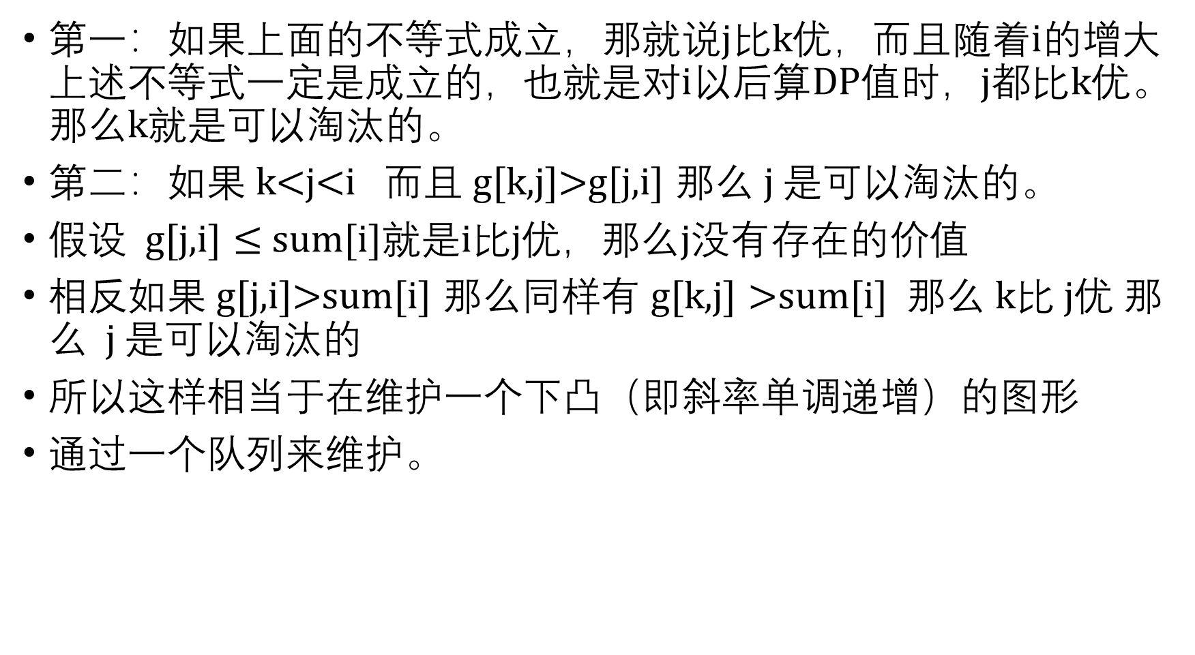
第一：如果上面的不等式成立，那就说j比k优，而且随着i的增大上述不等式一定是成立的，也就是对i以后算DP值时，j都比k优。那么k就是可以淘汰的。
第二：如果 k<j<i 而且 g[k,j]>g[j,i] 那么 j 是可以淘汰的。
假设 g[j,i] $≤$sum[i]就是i比j优，那么j没有存在的价值
相反如果 g[j,i]>sum[i] 那么同样有 g[k,j] $>$sum[i] 那么 k比 j优 那么 j 是可以淘汰的
所以这样相当于在维护一个下凸（即斜率单调递增）的图形
通过一个队列来维护。

Slide 6
int x(int i){return 2*sum[i];}
int y(int i){return dp[i]+sum[i]*sum[i];}
for(int i=1;i<=n;i++)
{
while(l<r&&y(q[l+1])-y(q[l])<=sum[i]*(x(q[l+1])-x(q[l])))
l++;
dp[i]=dp[q[l]]+(sum[i]-sum[q[l]])*(sum[i]-sum[q[l]])+m;
while(l<r&&(y(q[r])-y(q[r-1]))*(x(i)-x(q[r]))>=(y(i)-y(q[r]))*(x(q[r])-x(q[r-1])))
r--;
q[++r]=i;
}

Slide 7
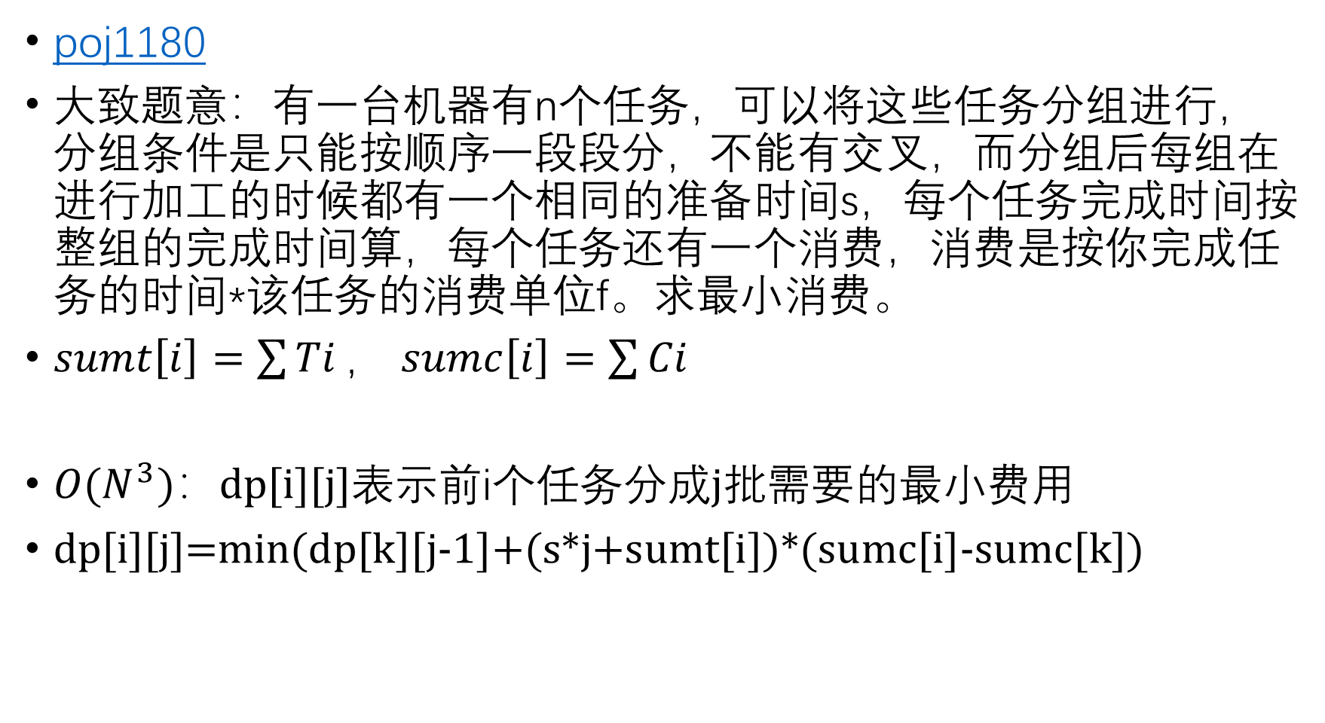
poj1180
大致题意：有一台机器有n个任务，可以将这些任务分组进行，分组条件是只能按顺序一段段分，不能有交叉，而分组后每组在进行加工的时候都有一个相同的准备时间s，每个任务完成时间按整组的完成时间算，每个任务还有一个消费，消费是按你完成任务的时间*该任务的消费单位f。求最小消费。
$sumt\left[i\right]=\sum{Ti}，$ $sumc\left[i\right]=\sum{Ci}$
${O(N}^{3})$：dp[i][j]表示前i个任务分成j批需要的最小费用
dp[i][j]=min(dp[k][j-1]+(s*j+sumt[i])*(sumc[i]-sumc[k])

Slide 8
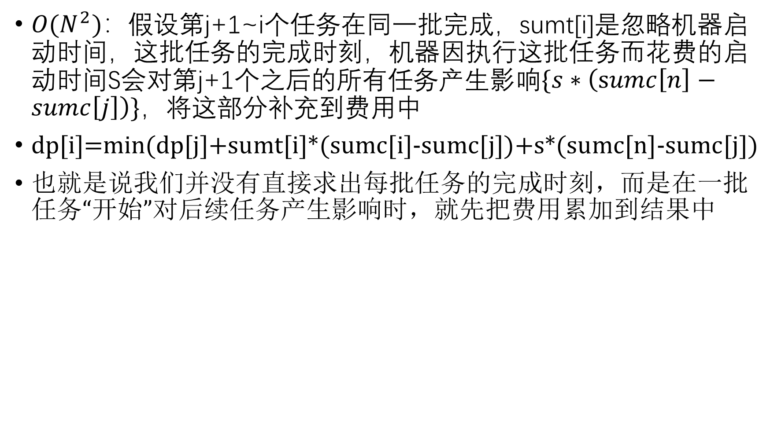
${O(N}^{2})$：假设第j+1~i个任务在同一批完成，sumt[i]是忽略机器启动时间，这批任务的完成时刻，机器因执行这批任务而花费的启动时间S会对第j+1个之后的所有任务产生影响$\{s∗（sumc\left[n\right]−sumc\left[j\right]）\}$，将这部分补充到费用中
dp[i]=min(dp[j]+sumt[i]*(sumc[i]-sumc[j])+s*(sumc[n]-sumc[j])
也就是说我们并没有直接求出每批任务的完成时刻，而是在一批任务“开始”对后续任务产生影响时，就先把费用累加到结果中

Slide 9
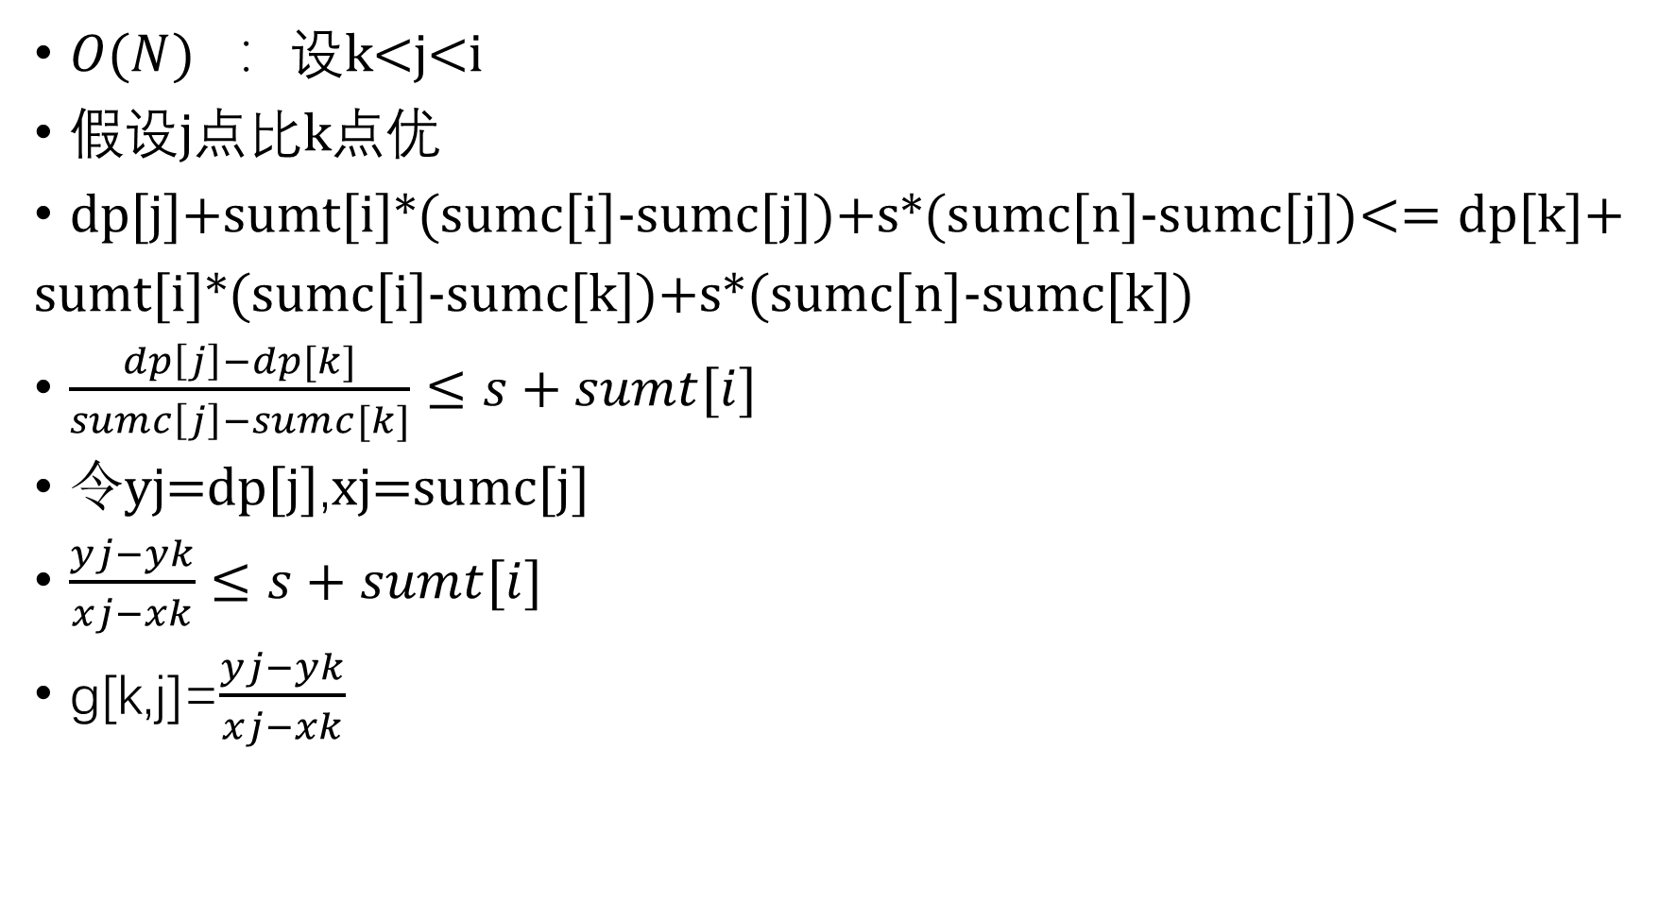
${O(N)}^{}$：设k<j<i
假设j点比k点优
dp[j]+sumt[i]*(sumc[i]-sumc[j])+s*(sumc[n]-sumc[j])<= dp[k]+
sumt[i]*(sumc[i]-sumc[k])+s*(sumc[n]-sumc[k])
$\frac{dp\left[j\right]−dp[k]}{sumc\left[j\right]−sumc[k]}≤s+sumt[i]$
令yj=dp[j],xj=sumc[j]
$\frac{yj−yk}{xj−xk}≤s+sumt[i]$
g[k,j]=$\frac{yj−yk}{xj−xk}$

Slide 10
1.检查队头的两个决策变量q[l]和q[l+1]，若g[q[l+1],q[l])<= s+
sumt[i]，则让q[l]出队，继续检查新的队头
2.直接取队头j=q[l]为最优决策，计算出dp[i]
3.把新决策i从队尾插入，在插入之前，若三个决策点j1=q[r-1],
j2=q[r],j3=i不满足斜率单调递增（不满足下凸性，即j2是无用决策），让q[r]出队，继续检查新的队尾

Slide 11
int x(int i){return sumc[i];}
int y(int i){return dp[i];}
l=r=1; q[1]=0;
for(int i=1;i<=n;i++)
{
while(l<r&&y(q[l+1])-y(q[l])<=(s+sumt[i])*(x(q[l+1])-x(q[l])))///让斜率小于s+sumt[i]的出队
l++;
dp[i]=dp[q[l]]-(s+sumt[i])*sumc[q[l]]+sumt[i]*sumc[i]+s*sumc[n];///取队头为最优决策
while(l<r&&(y(q[r])-y(q[r-1]))*(x(i)-x(q[r]))>=(y(i)-y(q[r]))*(x(q[r])-x(q[r-1])))///删去不满足下凸的决策
r--;
q[++r]=i;///插入新的决策i
}

Slide 12
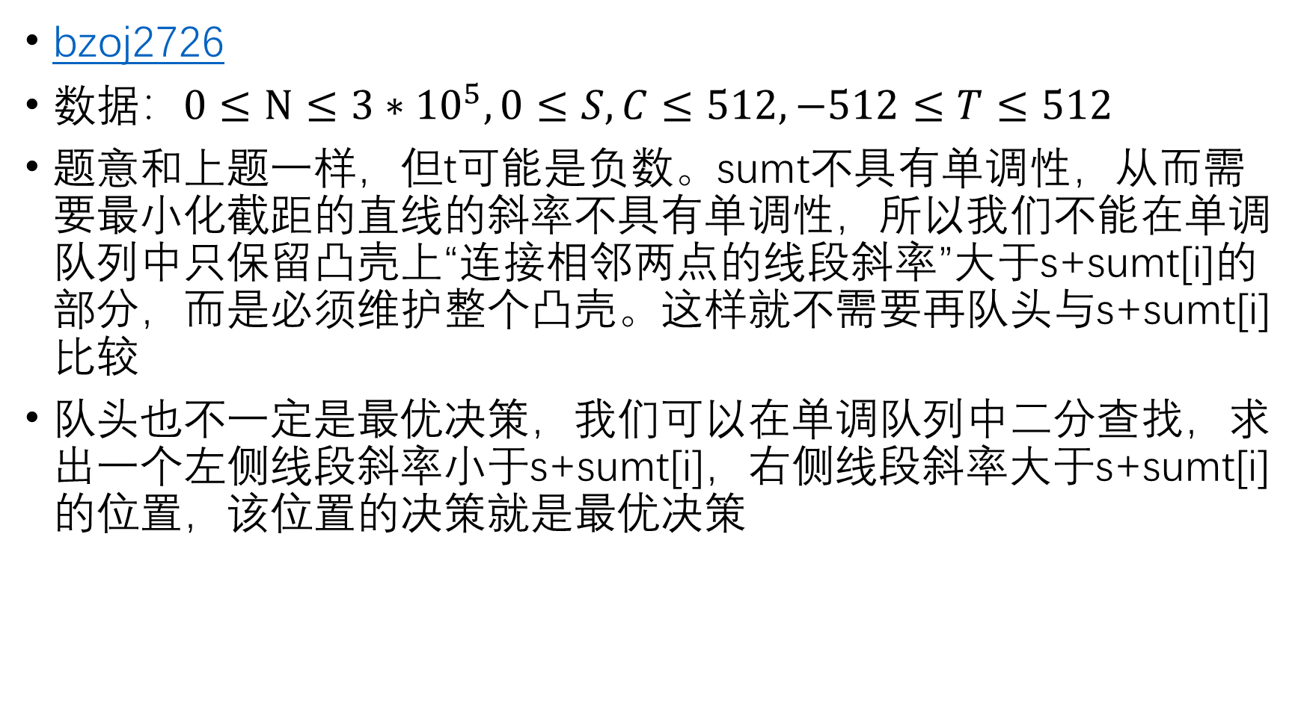
bzoj2726
数据：$0≤N≤3∗{10}^{5},0≤S,C≤512,−512≤T≤512$
题意和上题一样，但t可能是负数。sumt不具有单调性，从而需要最小化截距的直线的斜率不具有单调性，所以我们不能在单调队列中只保留凸壳上“连接相邻两点的线段斜率”大于s+sumt[i]的部分，而是必须维护整个凸壳。这样就不需要再队头与s+sumt[i]比较
队头也不一定是最优决策，我们可以在单调队列中二分查找，求出一个左侧线段斜率小于s+sumt[i]，右侧线段斜率大于s+sumt[i]的位置，该位置的决策就是最优决策

Slide 13
int binary_search(int i,int k)
{
if(l==r) return q[l];
int L=l,R=r;
while(L<R)
{
int mid=(L+R)>>1;
if(y(q[mid+1])-y(q[mid])<=k*(x(q[mid+1])-x(q[mid])))
L=mid+1;
else
R=mid;
}
return q[L];
}

Slide 14
l=r=1;
q[1]=0;
for(int i=1;i<=n;i++)
{
int p=binary_search(i,s+sumt[i]);
dp[i]=dp[p]-(s+sumt[i])*sumc[p]+sumt[i]*sumc[i]+s*sumc[n];
while(l<r&&(y(q[r])-y(q[r-1]))*(x(i)-x(q[r]))>=(y(i)-y(q[r]))*(x(q[r])-x(q[r-1])))
r--;
q[++r]=i;
}

Slide 15
做题：
hdu3507
Poj1180
bzoj2726
hdu2829
hdu3480
hdu3045
hdu2993

